Slide 1
Получение аксонометрических проекций.
План лекции:
1. Получение аксонометрических проекций.
2. Построение аксонометрических проекций.
3. Аксонометрические проекции плоских фигур.
4. Аксонометрические проекции плоскогранных
предметов.
5. Искажение размеров на аксонометрических проекциях.
Автор: Труфанова В.Н.

Slide 2
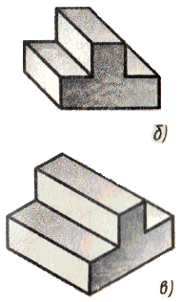
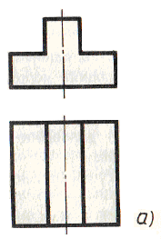
1. Получение аксонометрических проекций.
По какому рисунку легче представить форму предмета?

Slide 3
Аксонометрическими проекциями называют изображения, полученные путем проектирования параллельными лучами фигуры (предмета) вместе с осями координат на произвольно расположенную плоскость, которую называют «аксонометрической».
Обычно плоскость (или предмет) располагают так, чтобы на аксонометрической проекции предмета были видны три стороны: верхняя (или нижняя), передняя и левая (или правая).
Основным достоинством аксонометрических проекций является наглядность и представление о величине изображенного предмета, поэтому их применяют в качестве иллюстрации к чертежу для облегчения понимания конструктивной формы предмета.

Slide 4
Искажение может быть:
1) равным по всем трём осям — изометрическая проекция,
2) одинаковыми по двум осям — диметрическая проекция,
3) разными по всем трём осям — триметрическая проекция.

Slide 5
Аксонометрическая проекция
1) прямоугольная проекция (направление проецирования перпендикулярно к плоскости проекции):
- прямоугольная изометрическая проекция;
- прямоугольная диметрическая проекция;
2) косоугольная проекция (направление проецирования не перпендикулярно к плоскости проекции):
- фронтальная изометрическая проекция;
- фронтальная диметрическая проекция;
- горизонтальная изометрическая проекция

Slide 6
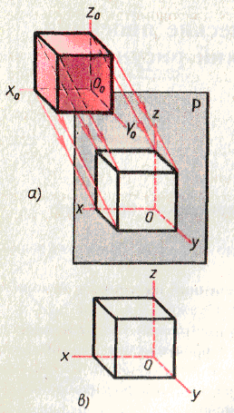
Проецируя куб вместе с осями координат на плоскость P параллельными лучами, направленными к ней под углом, меньшим 90º, получают косоугольную фронтальную диметрическую проекцию или фронтальную диметрическую проекцию.

Slide 7
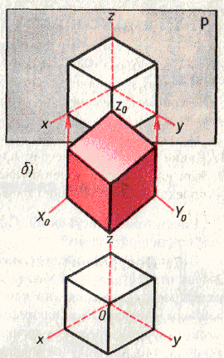
Если грани куба наклонить к плоскости P под равными углами и спроецировать куб вместе с осями координат на плоскость перпендикулярными к ней лучами, то получим прямоугольную изометрическую проекцию или изометрическую проекцию.

Slide 8
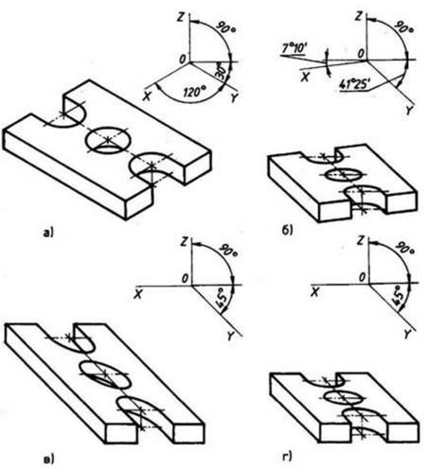
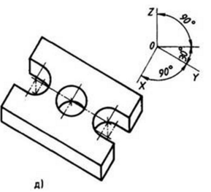
Можно получить множество аксонометрических проекций, по разному располагая предмет перед плоскостью и выбирая при этом различное направление проецирующих лучей.
Аксонометрические проекции:
а—прямоугольная изометрическая;
б— прямоугольная диметрическая;
в—косоугольная фронтальная
изометрическая;
г—косоугольная фронтальная
диметрическая;
д—косоугольная горизонтальная
изометрическая

Slide 9
Фронтальная диметрическая и изометрическая проекции являются аксонометрическими проекциями.
Слово «аксонометрия» означает «измерение по осям».
Оси x, y и z на плоскости аксонометрических проекций называют аксонометрическими. Когда строят такие проекции, размеры откладывают вдоль осей x, y и z.

Slide 10
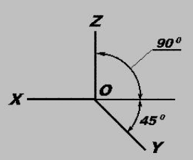
2. Построение аксонометрических проекций.
Построение аксонометрических проекций начинают с проведения аксонометрических осей x, y и z.
Оси фронтальной диметрической проекции располагают так: ось х – горизонтально, ось z – вертикально, ось y под углом 45º к горизонтальной линии. Во фронтальной диметрической проекции по осям x и z (и параллельно им) откладывают натуральные размеры, по оси y (и параллельно ей) – сокращенные в два раза.

Slide 11
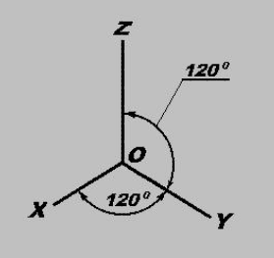
Название «изометрия» означает по-гречески «равные измерения», название «диметрия» - «двойное измерение».
При построении изометрической проекции оси x и y располагают под углом 30º к горизонтальной линии (угол 120º между осями). При построении изометрической проекции по осям x, y и z и параллельно им откладывают натуральные размеры предмета.

Slide 12
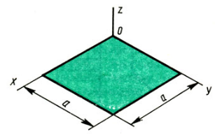
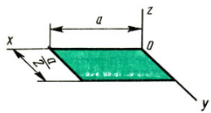
3. Аксонометрические проекции плоских фигур.
Порядок построения аксонометрических проекций
плоских фигур
Квадрат. Вдоль оси x откладывают отрезок а, равный длине стороны квадрата, вдоль оси y – отрезок а/2 для фронтальной диметрической проекции и отрезок длиной а для изометрической проекции. Проводят отрезки, параллельные отложенным.

Slide 13
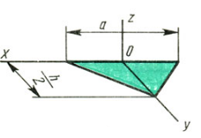
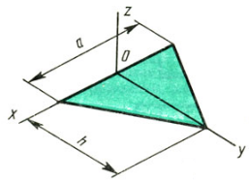
Треугольник. Вдоль оси x откладывают отрезок а, равный длине стороны треугольника. По оси y откладывают высоту треугольника (для фронтальной диметрической проекции половину высоты). Полученные точки соединяют отрезками прямых.

Slide 14
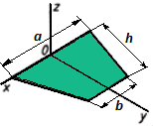
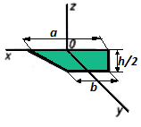
Трапеция. Вдоль оси x откладывают отрезок а, равный длине верхнего основания трапеции. По оси y откладывают высоту трапеции (для фронтальной диметрической проекции половину высоты), и проводят линию, параллельную оси х; на этой линии откладывают отрезок, равный длине нижнего основания трапеции. Полученные точки соединяют отрезками прямых.

Slide 15
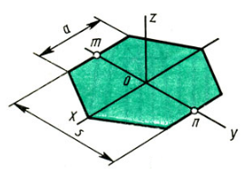
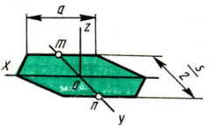
Шестиугольник. По оси х вправо и влево от точки О откладывают отрезки, равные стороне шестиугольника. По оси y симметрично точке О откладывают отрезки, равные половине расстояния S между противоположными сторонами (для фронтальной диметрической проекции половине этого расстояния). От точек, полученных на оси y, проводят вправо и влево параллельно оси х отрезки, равные половине стороны шестиугольника. Полученные точки соединяют отрезками прямых.

Slide 16
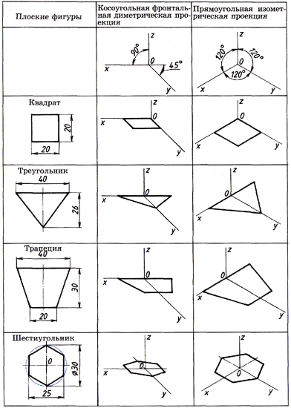
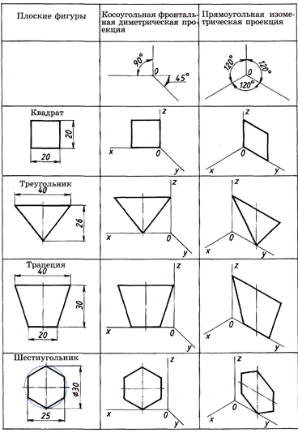
Построение аксонометрических проекций плоских фигур, лежащих в горизонтальной плоскости проекций
Построение аксонометрических проекций плоских фигур, вертикально расположенных в пространстве

Slide 17
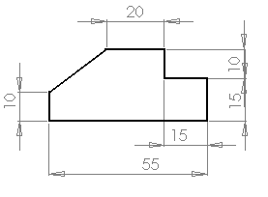
4. Аксонометрические проекции плоскогранных
предметов.

Slide 18
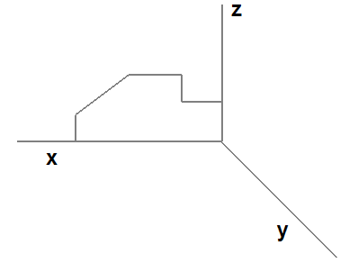
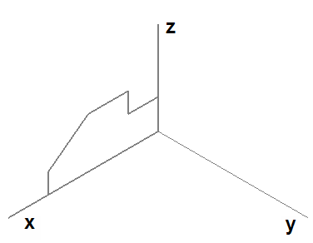
Порядок построения аксонометрических проекций плоскогранных предметов.
1. Проводят оси. Строят переднюю грань детали, откладывая действительные размеры: высоту – вдоль оси z, ширину – вдоль оси х.

Slide 19
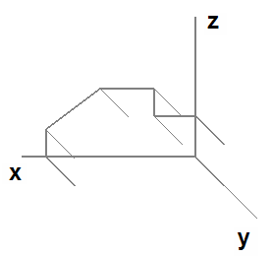
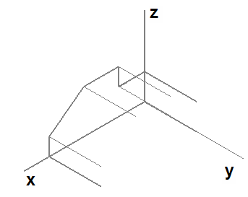
2. Из вершин полученной фигуры проводят ребра параллельно оси y. Вдоль них откладывают толщину детали: для фронтальной диметрической проекции – сокращенную в 2 раза; для изометрической – действительную.

Slide 20
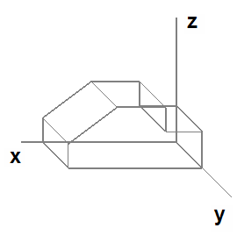
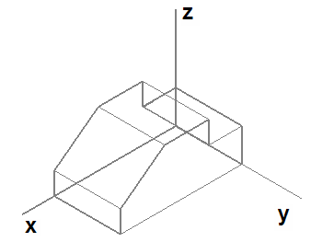
3. Через полученные точки проводят отрезки прямых, параллельных ребрам передней грани.

Slide 21
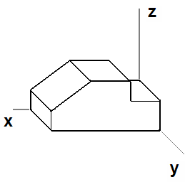
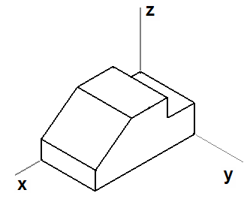
4. Удаляют лишние линии. Обводят видимый контур.

Slide 22
Правила построения изометрической и фронтальной диметрической проекций в общем одинаковы. Разница лишь в расположении осей и длине отрезков, откладываемых вдоль оси y.
5. Искажение размеров на аксонометрических проекциях.
Hа осях X, Y, Z отложен отрезок е, принимаемый за единицу измерения по этим осям. Отрезки ex, ey, ez на аксонометрических осях представляют собой проекции отрезка e. Они являются единицами измерения по аксонометрическим осям. В общем случае ex, ey, ez не pавны e и не pавны между собой.

Slide 23
Отношения k=ex/e, m=ey/e, n=еz/e называются коэффициентами (или показателями) искажения по аксонометpическим осям.
Отношения между аксонометpическими пpоекциями отpезков, паpаллельных осям кооpдинат X, Y, Z и самими отpезками pавны коэффициентам k, m, n. Коэффициенты искажения и угол v, обpазованный напpавлением пpоециpования с каpтинной плоскостью, связаны зависимостью:
Если напpавление пpоециpования не пеpпендикуляpно к каpтинной плоскости P, то аксонометpическая пpоекция называется косоугольной; если же пеpпендикуляpно, - то пpямоугольной.

Slide 24
Если все тpи показателя искажений между собой не pавны, то пpоекция называется тpиметpической.
Если два показателя искажения pавны (напpимеp, k = n), а тpетий отличен от них, то пpоекция называется диметpической.
Если все тpи показателя pавны (k = m = n), то пpоекция называется изометpической.

Slide 25
Прямоугольные аксонометрические проекции
Коэффициенты искажения
Картинная плоскость, пересекая плоскости координат, образует треугольник, называемый треугольником следов. На рис. таким треугольником является треугольник Р'x Р'y Р'z. Опустим из начала координат О перпендикуляр на плоскость Р.

Slide 26
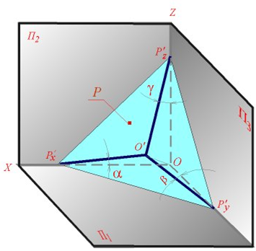
Точка O' пересечения перпендикуляра с плоскостью Р представляет собой прямоугольную аксонометрическую проекцию точки O, а отрезки O' Р'x, O' Р'y и O' Р'z - прямоугольные аксонометрические проекции отрезков координатных осей OР'x, OР'y, OР'z.
Треугольники OO'Р'x, OO'Р'y, OO'Р'z - прямоугольные, отрезки O'Р'x, O'Р'y, O'Р'z являются их катетами, а отрезки OР'x, OР'y, OР'z - гипотенузами.

Slide 27
Изометрическая проекция
В прямоугольной аксонометрии коэффициенты искажения связаны зависимостью:
Так как k = m = n, то , k = 0,82, следовательно, коэффициенты искажения по осям X', Y', Z' = 0,82.
Изометрическую проекцию для упрощения, как правило, выполняют без искажения по осям X', Y', Z', т.е. приняв коэффициент искажения равным 1, что соответствует увеличению линейных размеров изображения по сравнению с действительными в 1/0,82 = 1,22 раза.

Slide 28
Диметрическая проекция
Если взять n = k и m = 1/2 k, то получим
, = 8/9, k = 0,94, следовательно, по осям X' и Z' коэффициенты искажения k = n = 0,94, а по оси Y' коэффициент искажения m = 0,47.
Диметрическую проекцию, как правило, выполняют без искажения по осям X' и Z' и с коэффициентом искажения 0,5 по оси Y'.
В этом случае линейные размеры увеличиваются в 1/0,94 = 1,06 раза.

Slide 29
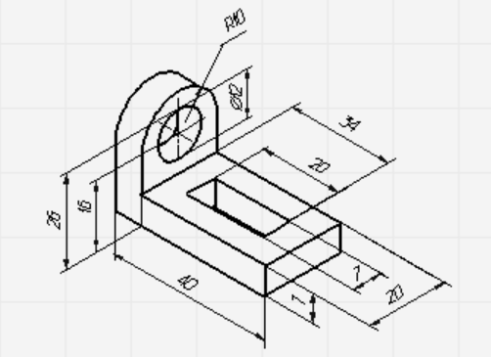
Нанесение размеров
При нанесении размеров выносные линии проводят параллельно аксонометрическим осям, размерные линии — параллельно измеряемому отрезку.

Slide 30
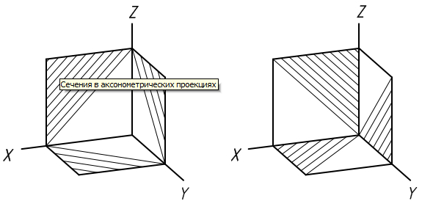
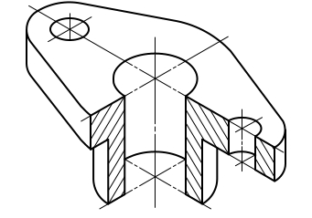
Штриховка
Сечения во всех аксонометрических проекциях наносится штриховкой. При этом ее линии должны быть параллельны лежащим в соответствующих координатных плоскостях диагоналям проекций квадратов.

